Slide 1
1. Развитие фонематического слуха Назвать слова только слова звуком Щ
Щит, угощение, украшение, муха, мошка, четыре, помещение, комната, печаль, Кощей, чтение, помощь, щепка, порошок, вещи, ящик, доски, защита, хищник, мороженное, щи, жакет, косточка, щука, танцы, цыпленок, щель, лес, роща, камень, щебень, щупальца

Slide 2
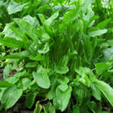
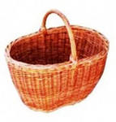
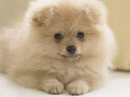
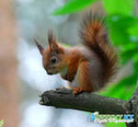
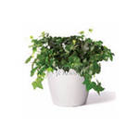
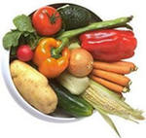
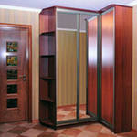
2. Работа в тетрадях Раскрасить картинки в названиях которых есть звук Щ

Slide 3
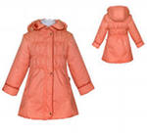
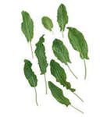
3.Дополнительные задания « Эхо прокричит конец слова, а вы догадайтесь, что это за слово, и проговорите слова целиком»
Щи-щи-щи – овощи
Ащ-ащ-ащ – плащ
Вель-вель-вель - щавель
Нок-нок-нок – щенок
Ющ- ющ-ющ - плющ

Slide 4
Исправить ошибки, чтобы предложения стали правдивыми.
Роща растет в щавеле.
Конура спит в щенке.
Ящик хранится в овощах.
Плащ шьет портного.
Кашпо посадили в плющ.

Slide 5
Выучить чистоговорку. Проговорите ее несколько раз сначала в медленном темпе, затем в быстром.
Поищу овощей для щавелевых щей

Slide 6
Послушать рассказ и назвать слова со звуком Щ. Пересказать
У Бесси– щенята. Все щенята черные, а щеки и челки у них светлые. Щенята еще слепые, пищат, копошатся в ящике. Бесси охраняет своих щенят, рычит на нас, щелкает зубами.

